Slide 1
Chat လုပ်ဆောင်ချက် တစ်ဦးချင်း (သို့) အုပ်စုလို chat ခြင်း

Slide 2
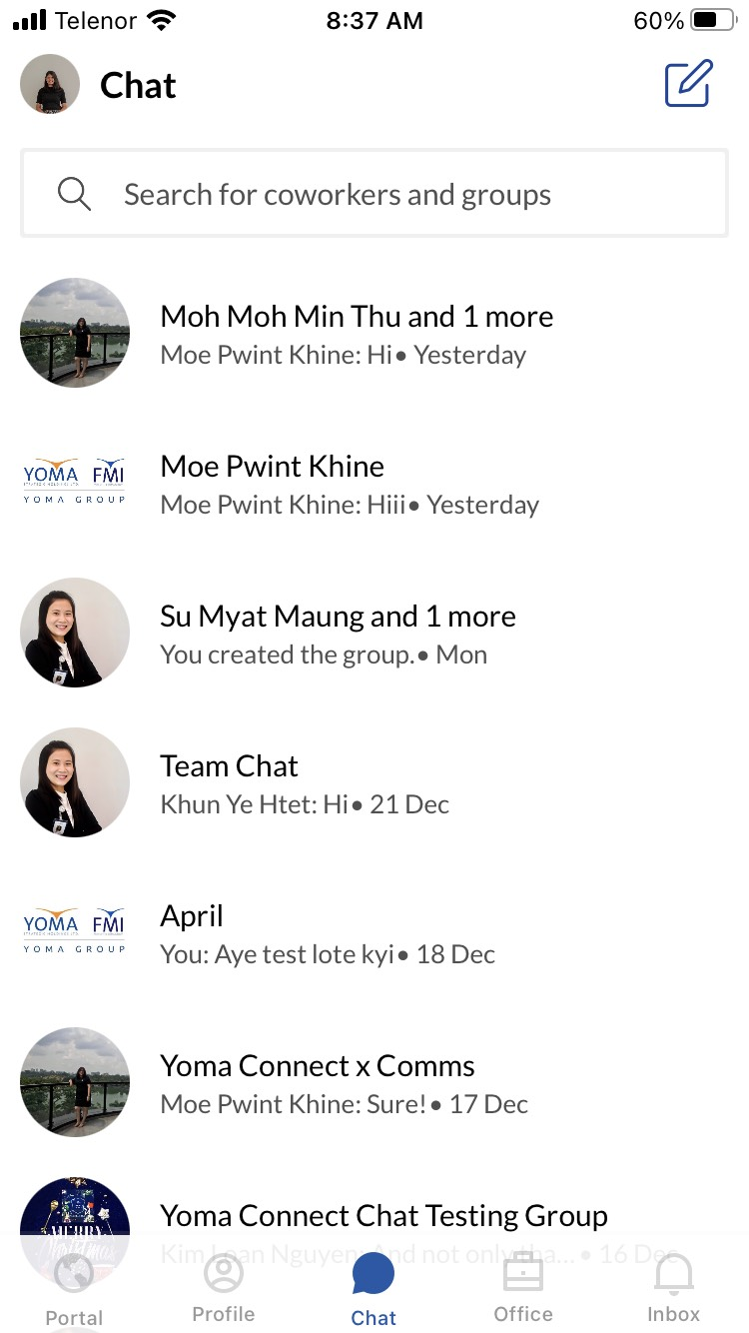
Yoma Connect အက်ပလီကေးရှင်းရှိ Chat လုပ်ဆောင်ချက်အားရှာဖွေခြင်း
မိုဘိုင်းဖုန်းမှတစ်ဆင့် Yoma Connect အက်ပလီကေးရှင်းသို့ဝင်ပါ။
အက်ပလီကေးရှင်း၏ အောက်ရှိ ပုံကိုနှိပ်ပါ။

Slide 3
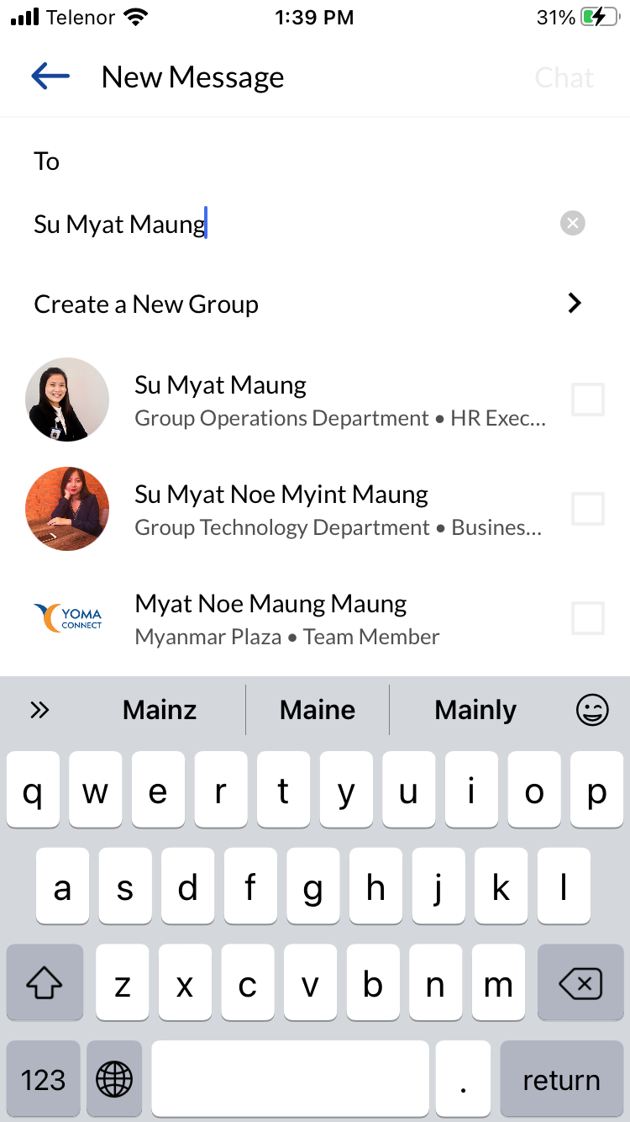
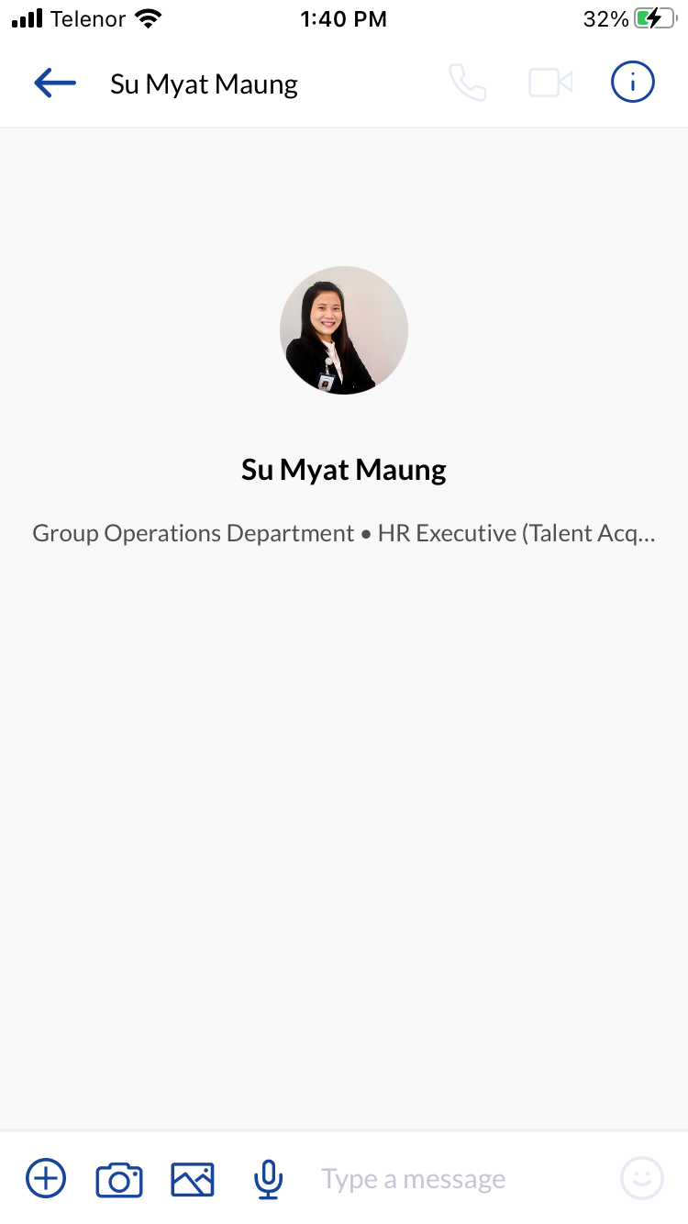
လုပ်ဖော်ကိုင်ဖက်နှင့် တစ်ယောက်ချင်း စကားပြောခြင်း
၁
စကားပြောဆိုမှု အသစ် စတင်ရန် ညာဘက်အပေါ်ထောင့်ရှိ ပုံကိုနှိပ်ပါ။
ဆက်သွယ်လိုသော လုပ်ဖော်ကိုင်ဖက်အမည် ကိုရေးပါ။
လုပ်ဖော်ကိုင်ဖက် တစ်ဦးနှင့် စကားစတင် ပြောဆိုနိုင်ပါပြီ။
၂
၃

Slide 4
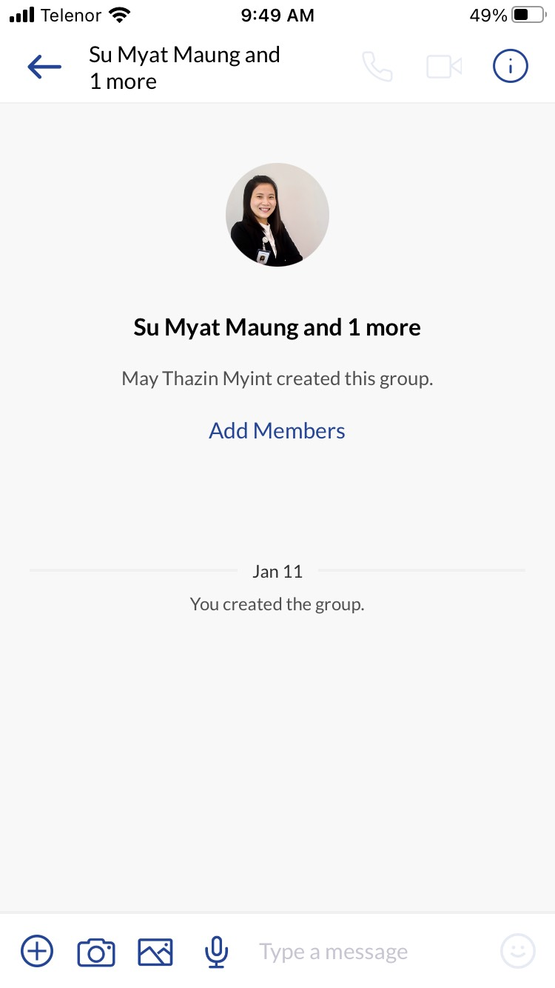
အဖွဲ့လိုက် စကားပြောဆိုနိုင်သော chat box (Group Chat) ဖန်တီးခြင်း
၁
၂
စကားပြောဆိုမှု အသစ် စတင်ရန် ညာဘက်အပေါ်ထောင့်ရှိ ပုံကိုနှိပ်ပါ။
"Create a New Group" ကိုနှိပ်ပါ။
ဆက်သွယ်လိုသော လုပ်ဖော်ကိုင်ဖက် အမည်များ ကိုရွေးပါ။
လုပ်ဖော်ကိုင်ဖက်များစွာဖြင့်စကားစတင် ပြောဆိုနိုင်ပါပြီ။
၃
၄

Slide 5
ရှိပြီးသား အဖွဲ့ Chat Box (Group Chat) ထဲသို့ လုပ်ဖော်ကိုင်ဖက်များ ထပ်ထည့်ခြင်း
လုပ်ဖော်ကိုင်ဖက်အသစ်ထပ်ထည့်လိုသော ရှိပြီးသားအဖွဲ့လိုက် Chat Box (Group Chat box) ကိုနှိပ်ပါ။
"Add Members" ကိုနှိပ်ပါ။
ထပ်ထည့်လိုသော လုပ်ဖော်ကိုင်ဖက်များ၏ အမည်များကိုရေးထည့်ပြီး လက်ရှိအဖွဲ့လိုက် Chat Box (Group Chat Box) ထဲသို့ထည့်ပါ။

Slide 6
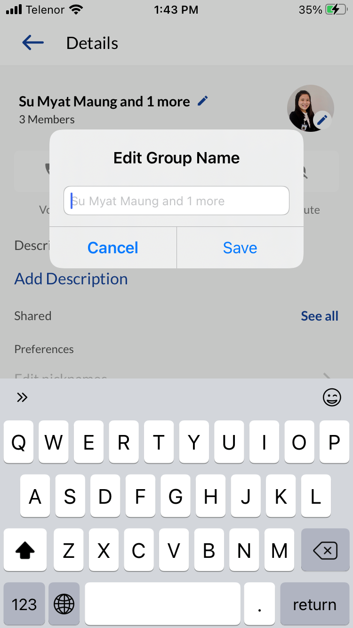
အဖွဲ့လိုက် Chat Box (Group Chat Box) အမည်ပြောင်းခြင်း
၁
၂
အဖွဲ့လိုက် Chat Box (Group Chat Box) ရှိပုံ ကိုနှိပ်ပါ။
ပုံကိုနှိပ်၍ အဖွဲ့လိုက် Chat Box (Group Chat Box) အမည်အားပြောင်းလဲနိုင်ပါသည်။
ပြောင်းလဲလိုသော အမည်အားရေးပြီး "Save" ကိုနှိပ်ပါ။
၃

